Slide 1






Il Portafoglio Europass per la mobilità e la trasparenza:
Il rilascio del Supplemento al Diploma nelle Istituzioni dell’Alta Formazione Artistica Musicale e Coreutica (AFAM)
Luogo presentazione: Roma
Autore: Ismene Tramontano
Data: 8 novembre 2016
Il rilascio del Supplemento al Diploma nelle Istituzioni dell’Alta Formazione Artistica Musicale e Coreutica (AFAM) – MIUR 8 novembre 2016

Slide 2
EUROPASS
  DECISIONE N. 2241/2004/CE DEL PARLAMENTO EUROPEO E DEL CONSIGLIO del 15 dicembre 2004 relativa ad un Quadro Comunitario Unico per la trasparenza delle qualifiche e delle competenze
  Europass è un portafoglio di documenti pensato per facilitare la mobilità geografica e professionale dei cittadini europei attraverso la valorizzazione del patrimonio di esperienze e competenze acquisite nel corso della vita

Slide 3
OBIETTIVI DI EUROPASS
Supportare i cittadini a presentare le proprie competenze e titoli in modo più efficace per trovare lavoro o maturare un'esperienza di mobilità transnazionale
Supportare i datori di lavoro a comprendere le competenze e i titoli della forza lavoro
Supportare le strutture scolastiche e formative a stabilire e comunicare il contenuto dei programmi formativi

Slide 4
CENTRO NAZIONALE EUROPASS ITALIA
In ogni Paese è istituito un Centro Nazionale Europass (NEC) che:
garantisce che i documenti Europass siano accessibili a tutti i cittadini e siano rilasciati conformemente alla decisione e alle disposizioni nazionali
promuove i documenti Europass al grande pubblico e agli attori chiave dei sistemi di istruzione, formazione e lavoro e presso i centri d'informazione
opera da interlocutore nazionale nella rete europea di Centri nazionali Europass e gestisce il sito internet di Europass Italia
In Italia è istituito presso l’Isfol
Il rilascio del Supplemento al Diploma nelle Istituzioni dell’Alta Formazione Artistica Musicale e Coreutica (AFAM) – MIUR 8 novembre 2016

Slide 5
Europass
Il portafoglio Europass si compone di 5 documenti:
Europass Curriculum Vitae
Europass Passaporto delle Lingue
Europass Mobilità
Europass Supplemento al Certificato
Europass Supplemento al Diploma

Slide 6
EUROPASS - CURRICULUM VITAE
Il CV Europass è un documento in auto compilazione il cui scopo è quello di rendere il Curriculum leggibile e di immediata comprensione.
Descrive i percorsi formativi e uniforma la presentazione dei titoli di studio, delle esperienze professionali e delle competenze secondo un format condiviso
Rende trasparenti le competenze e le esperienze individuali formali e non formali, anche quelle non documentate da titoli.
Il format del CV Europass è scaricabile dal portale europeo del Cedefop e dal sito ISFOL in cui sono disponibili anche istruzioni dettagliate sulla stesura del CV ed esempi per la compilazione
http://europass.cedefop.europa.eu
www.isfol.it/europass

Slide 7
EUROPASS - PASSAPORTO DELLE LINGUE
E’ un documento in auto compilazione, pensato come strumento di promozione delle qualifiche e delle competenze linguistiche .
Consente di descrivere le competenze linguistiche acquisite sia in ambiti formali (corsi di lingua certificati) che in quelli non formali (soggiorno di studio e/o lavoro, autoapprendimento, contatti sociali, ecc).
Sistematizza, valorizza e rende visibili le competenze linguistiche acquisite secondo una scala di descrittori
Il rilascio del Supplemento al Diploma nelle Istituzioni dell’Alta Formazione Artistica Musicale e Coreutica (AFAM) – MIUR 8 novembre 2016

Slide 8
Individua 6 livelli di competenze linguistiche (base, autonomo, avanzato) in riferimento alle capacità di comprensione, espressione orale e produzione scritta.
La scheda si suddivide in tre categorie:
Livello elementare (livelli A1 e A2);
Livello intermedio (livelli B1 e B2);
Livello avanzato (livelli C1 e C2)
Il modello, le istruzioni, la griglia di autovalutazione ed esempi di compilazione sono scaricabili dal portale europeo del Cedefop e dal sito www.isfol.it/europass
Non è un documento sostitutivo dei titoli e delle qualifiche specifiche dell’apprendimento linguistico e non ha valore legale in sé MA accompagna i titoli ufficiali

Slide 9
EUROPASS MOBILITÀ
E’ uno strumento che documenta e valorizza i percorsi di apprendimento acquisiti durante un’esperienza di mobilità all’estero.
Conferisce visibilità alle esperienze di studio e di lavoro effettuate in Europa esplicitando le capacità e le competenze acquisite (professionali, tecniche, relazionali, organizzative, informatiche, linguistiche, ecc.).
Valorizza e conferisce ufficialità alle competenze maturate indipendentemente dall’età, dal livello di istruzione o dalla situazione professionale.

Slide 10
europass - SUPPLEMENTO AL CERTIFICATO
E’ un documento che accompagna i diplomi e le qualifiche professionali allo scopo di renderli più facilmente comprensibili anche ad eventuali datori di lavoro stranieri.
Fornisce informazioni sulle abilità e competenze acquisite, sul tipo di attività professionale cui è possibile accedere, nonché sul livello del certificato nell’ambito della classificazione nazionale (livello EQF).
Non è un documento sostitutivo dei titoli e delle qualifiche.
Non è un sistema automatico di riconoscimento delle qualifiche acquisite.
Ha valore solo se accompagnato ad un diploma o ad una qualifica professionale regolarmente rilasciata da un’autorità competente.

Slide 11
Chi rilascia l’Europass CS
Le autorità competenti al rilascio del Supplemento al Certificato sono le stesse che rilasciano i titoli originali. In particolare in Italia:
  Gli Istituti scolastici, per i diplomi di istruzione superiore, a partire dall‘A.s. 2015-2016 come previsto dall'Ordinanza Ministeriale numero prot. 252 del 19/04/2016.
  Le Regioni e le Province Autonome per le qualifiche di formazione professionale.
http://www.isfol.it/europass/passaporto-europeo-delle-competenze-1/supplemento-al-certificato-1
http://www.istruzione.it/esame_di_stato/europass/Licei.htm (esempio dei CS per i licei)

Slide 12
EUROPASS - SUPPLEMENTO AL DIPLOMA
E’ un documento integrativo del titolo di studio ufficiale di una università o di un istituto di Istruzione Superiore Accademica e non Accademica (Istruzione Tecnica Superiore, Alta Formazione artistica e musicale - Afam).
E’ un certificato che fornisce la descrizione, secondo un modello condiviso, della natura, del livello, del contesto, del contenuto e dello status degli studi effettuati e completati da ciascuno studente.
Serve a rendere più trasparente il titolo ufficiale perché lo integra con la descrizione del curriculum di studi effettivamente seguito, rendendo così più agevole il riconoscimento accademico e professionale dei titoli italiani all'estero e la libera circolazione internazionale dei laureati.
Può essere redatto in lingua italiana e in altra lingua europea ed è costituito da otto sezioni essenziali per comprendere la natura ed il livello degli studi di istruzione superiore intrapresa, accademica e non accademica.

Slide 13
EUROPASS - SUPPLEMENTO AL DIPLOMA 2
Il Supplemento al Diploma favorisce la mobilità degli studenti e facilita la conoscenza e la valutazione dei titoli accademici da parte dei datori di lavoro.
Questo ha valore solo se accompagnato al titolo originale e viene rilasciato, a conclusione del ciclo di studi, dall´ente presso il quale si è conseguito il titolo originale (segreteria dell´Ateneo nel caso di un percorso formativo di tipo accademico, ufficio competente nel caso di percorso formativo di tipo non accademico).
La normativa di riferimento prevede il rilascio automatico del Supplemento Europass al Diploma a tutti i laureati nelle università italiane e diplomati dell’Istruzione superiore

Slide 14
IL DIPLOMA SUPPLEMENT NELLE ISTITUZIONI AFAM
Il Supplemento al Diploma è stato formalmente introdotto nel sistema dell’Alta formazione Artistica, Musicale e Coreutica - AFAM con il Decreto del Presidente della Repubblica dell’8 luglio 2005, n. 212 - all’Art. 10 dei Regolamenti didattici, comma 5 “Le istituzioni rilasciano, come supplemento al diploma di ogni titolo, un certificato che riporta, secondo modelli conformi a quelli adottati dai paesi europei, le principali indicazioni relative al curriculum specifico seguito dallo studente per conseguire il titolo”.
Successivamente, con Circolare2 del gennaio 2011, il MIUR comunica agli Istituti AFAM e ai Presidenti dei loro Nuclei di valutazione che “occorre assicurare che tutte le istituzioni AFAM adempiano pienamente all’obbligo di rilasciare automaticamente e gratuitamente, insieme ai diplomi accademici anche il Supplemento al Diploma, che ne garantisce la trasparenza ed il riconoscimento accademico e professionale in ambito internazionale.

Slide 15
Monitoraggio sul rilascio del supplemento al Diploma nelle istituzioni afam
(A.A. 2014-2015)
127 Istituti Afam contattati
110 hanno risposto
86 si 24 no
39 automaticamente a tutti 47 solo su richiesta

Slide 16
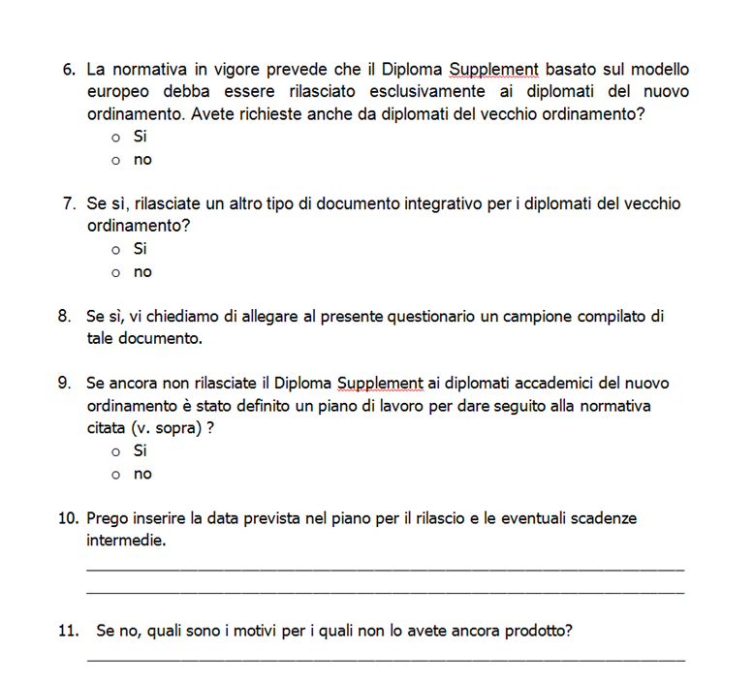
Il questionario

Slide 17
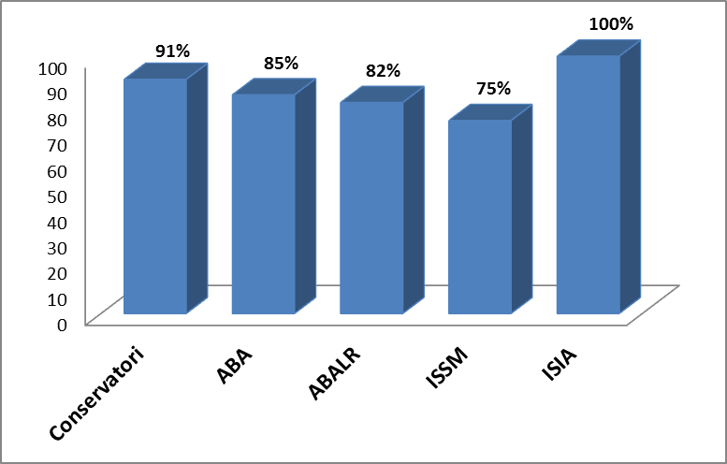
RISPONDENTI PER Tipologia di Istituto
(in percentuale e in valore assoluto)
Valori assoluti
Conservatori 53 su 58
Accademie delle Belle Arti (ABA) 17 su 20
Accademie delle Belle Arti legalmente riconosciute (ABALR) 19 su 23
Istituti Superiori di Studi Musicali (ISSM) 15 su 20
Istituti Superiori per le Industrie Artistiche (ISIA) 4 su 4
Fonte: Isfol, Centro Nazionale Europass

Slide 18
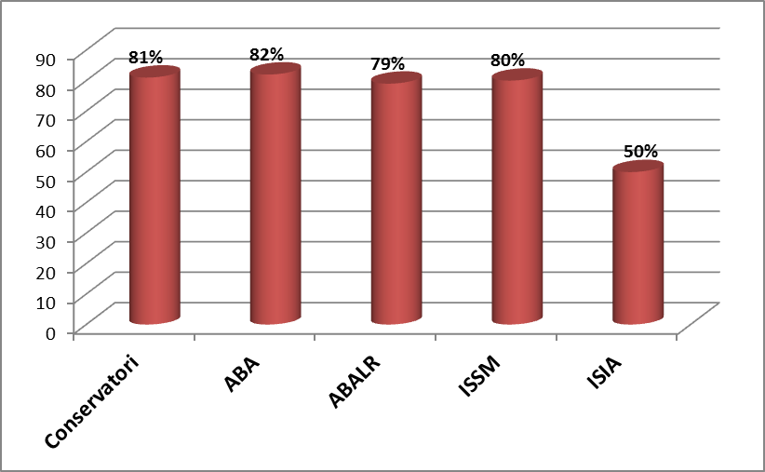
Percentuali di rilascio del DS per tipologia di Istituto
Valori assoluti
Conservatori 43 su 53
Accademie delle Belle Arti (ABA) 14 su 17
Accademie delle Belle Arti legalmente riconosciute (ABALR) 15 su 19
Istituti Superiori di Studi Musicali (ISSM) 12 su 15
Istituti Superiori per le Industrie Artistiche (ISIA) 2 su 4

Slide 19
Istituzioni Afam che rilasciano il Ds

Slide 20
Monitoraggio sul rilascio del supplemento al diploma nelle università
(A.A. 2013-2014)
81 Università contattate
69 hanno risposto
63 si 6 no
5 automaticamente 58 su richiesta

Slide 21
Monitoraggio sul rilascio del supplemento al diploma nelle università
(A.A. 2015-2016 ) in corso di realizzazione
97 Università contattate
65 hanno risposto
62 si 3 no
14 automaticamente 48 su richiesta

Slide 22

Confronto tra i dati 2014 e quelli 2016
Percentuale di Università che rilasciano il Ds sul totale dei rispondenti
2014 2016
91% 95%
Percentuale di rilascio automatico
2014 2016
7,9% 22%

Slide 23
conoscenza del portafoglio Europass scuole, centri di formazione e aziende
È a conoscenza del portafoglio Europass? | Scuole | Centri di formazione | Aziende
SI | 78,6% | 72,2% | 15%
NO | 21,4% | 27,8% | 85%
Quanto conosce i documenti Europass? | Scuole | Centri di formazione | Aziende
Curriculum Vitae | 89,7% | 94,8% | 79,4%
Supplemento al Certificato | 29% | 24,1% | 14,3%
Europass Mobilità | 38,6% | 33,9% | 19,5%
Passaporto delle Lingue | 66,7% | 56,7% | 27,4%
Diploma Supplement | 30,4% | 24,9% | 11,7%

Slide 24
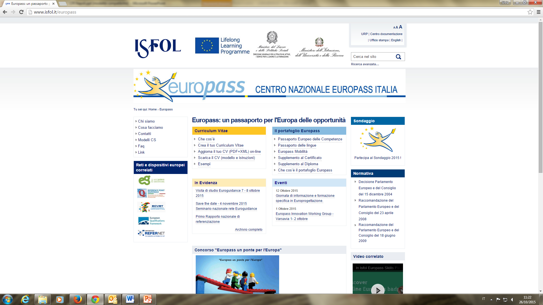
www.isfol.it/europass

Slide 25
GRAZIE PER L’ATTENZIONE!
Ismene Tramontano
email: i.tramontano@isfol.it
Il rilascio del Supplemento al Diploma nelle Istituzioni dell’Alta Formazione Artistica Musicale e Coreutica (AFAM) – MIUR 8 novembre 2016

